Slide 1

Barn og ungdom i pakkeforløp
Linda H. Flygel Knudsen
Seksjonsleder klinikk pbu

Slide 2
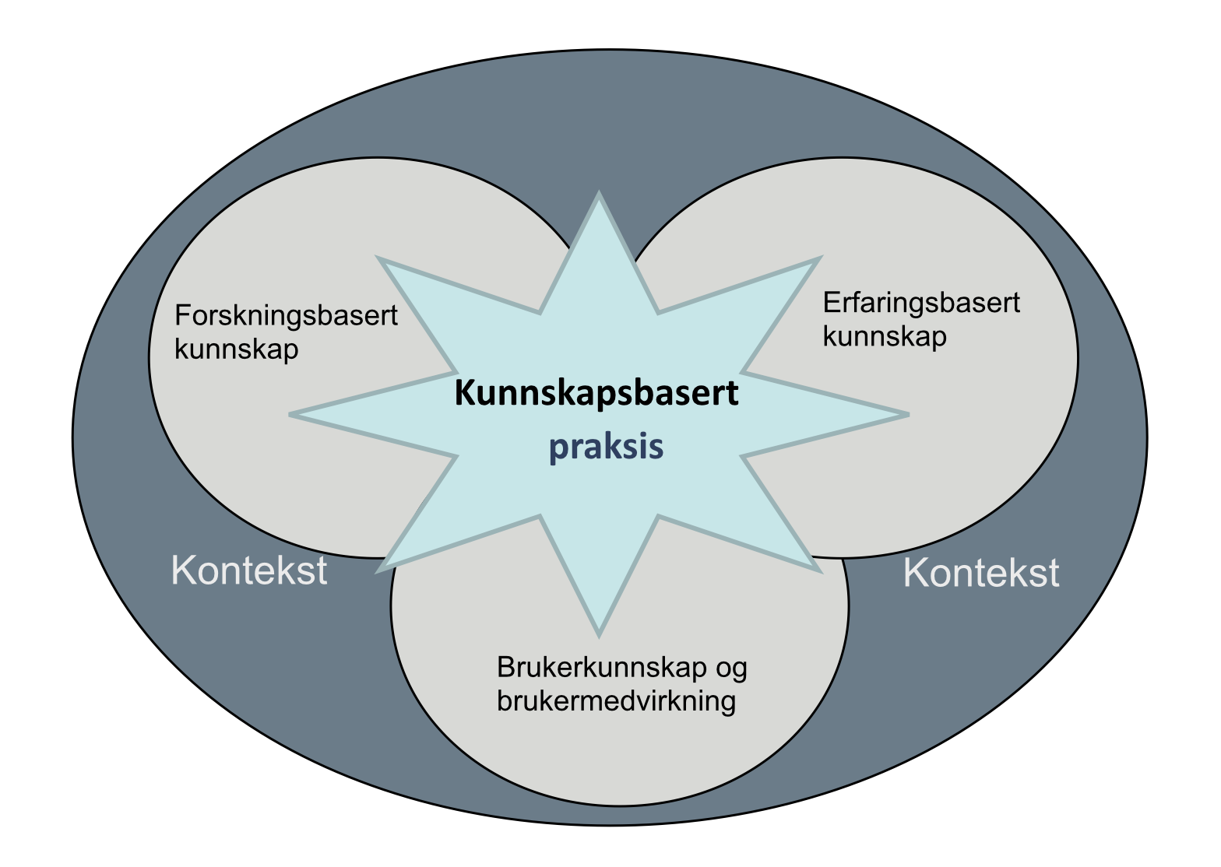
Prosess
Fire arbeidsgrupper:
  Generell utredning
  Generell behandling
  Behandling spiseforstyrrelser
  Behandling tvangslidelser (OCD)
Kunnskapsbasert tilnærming (forskning, kliniske erfaringer og brukererfaringer)
Bygger på andre sentrale publikasjoner (nasjonale veiledere)
Mange høringsinnspill som ble grundig gjennomgått

Slide 3
Henvisning og start pakkeforløp
Grunnlag for henvisning
  Prioriteringsveilederen gjelder som før
Kartlegging før henvisning
Dialog med pasient og pårørende
  Informert samtykke til henvisning
Start pakkeforløp: Koordinering
  Forløpskoordinator vs pasientkoordinator
  Overordnet ansvar for at forløpstider følges og at målepunkter blir kodet

Slide 4
Kartlegging og utredning
Første samtale – avklaring av behov/mål, gi informasjon
Basisutredning (forløpstid = 6 uker)
  → Differensialdiagnostisk vurdering, skal involvere spesialist
  → Vurdering og beslutning om videre oppfølging
Utvidet utredning (forløpstid = 6 uker)
  → Vurdering og beslutning om videre oppfølging

Slide 5
Behandling og oppfølging i spesialisthelsetjenesten
Innledende samtaler – gi informasjon om ulike behandlingsformer
Planlegging av behandling
    Alle pasienter skal ha en behandlingsplan som gir en samlet oversikt over planlagte tiltak med tidspunkt for evaluering
Samhandling i forløpet
Evalueringspunkter
    Poliklinikk: første evaluering etter 6 uker, deretter hver 12.uke
    Døgnenhet: første evaluering etter 2 uker, deretter hver 6.uke
Bruk av standardiserte verktøy for å måle effekt av behandling

Slide 6
Avslutning og videre oppfølging
Samhandling ved avslutning av forløpet, sjekkliste:
    Konkret fagperson er ansvarlig for oppfølging i kommunen
    Gitt informasjon om prosedyrer ved eventuell rehenvisning
    Fastlege/primærhelsetjenesten informeres om aktuelle selvmordsvurderinger/voldsrisikovurderinger og eventuelle tiltak
Avsluttende samtale og evalueringspunkt
    Kan tilby oppfølgingssamtale 3-6 mnd etter utskriving dersom ønsket
Det skal alltid gjøres en evaluering ved avslutning av pakkeforløpet (for eksempel ved bruk av feedbackverktøy og standardiserte verktøy for måling av symptom og/eller funksjon)

Slide 7
Ulike måter å avslutte et pakkeforløp
Rett til helsehjelp ikke innvilget
Avslutning gjennomført pakkeforløp
Overføring annet helseforetak eller privat institusjon for å videreføre pakkeforløpet
Avbrudd etter pasientens/foreldrenes eget ønske
Avbrudd fordi pasienten ikke har møtt
Avbrudd av andre årsaker (eks dødsfall)

Slide 8
Hva med individuell tilpasning?
Mer eksplisitt fokus på:
  Informert samtykke/brukermedvirkning
  Målrettet behandlingsplan
  Faste evalueringspunkter

Slide 9
Oppsummert: Hva er nytt?
Etablering av ny rolle: Forløpskoordinator
Innføring av definerte evalueringspunkter og standardiserte effekt-målinger
Mer systematisk koding

